Slide 1
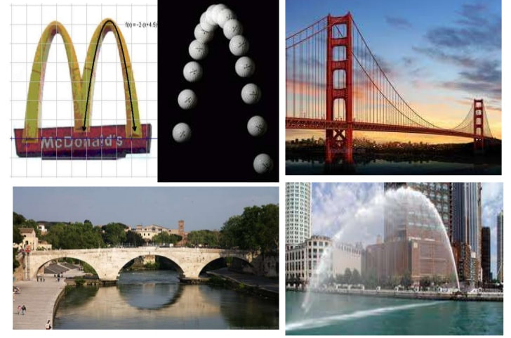
Раздел 8.3А:
Квадратичная функция
Тема урока:
Тема урока:
Решение текстовых задач

Slide 2
Цель обучения:
8.4.2.3
использовать квадратичную функцию для решения прикладных задач;
8.4.3.1
составлять математическую модель по условию задачи

Slide 3
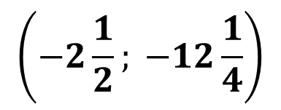
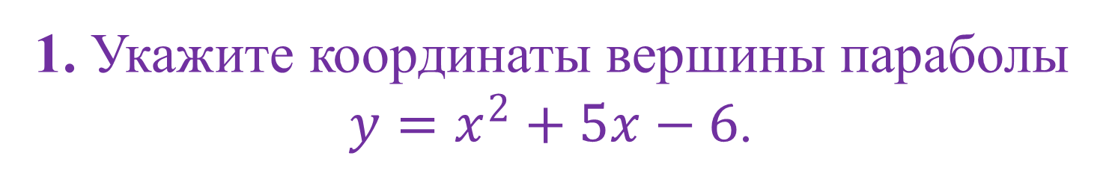

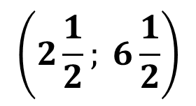
1. Укажите координаты вершины параболы
$y=x^{2}+5x−6$.
$$\left(2\frac{1}{2}; 6\frac{1}{2}\right)$$
$$\left(−2\frac{1}{2}; −12\frac{1}{4}\right)$$
$$\left(−5; 44\right)$$

Slide 4
1. Укажите координаты вершины параболы
$y=x^{2}+5x−6$.
$$\left(−2\frac{1}{2}; −12\frac{1}{4}\right)$$

Slide 5
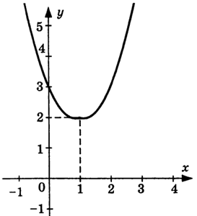
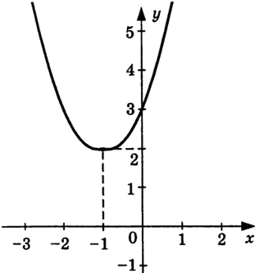
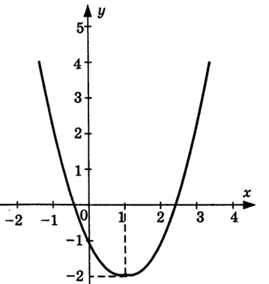

2. Выберите график функции
$$y={\left(x−1\right)}^{2}+2$$

Slide 6
2. Выберите график функции
$$y={\left(x−1\right)}^{2}+2$$

Slide 7
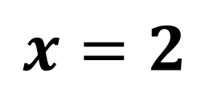
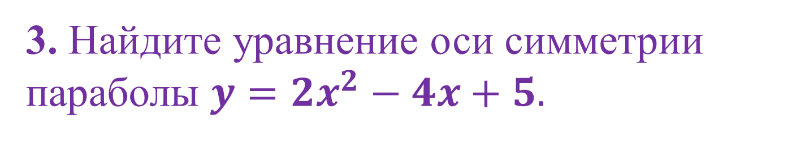
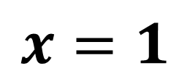
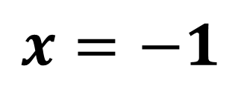
3. Найдите уравнение оси симметрии параболы $y=2x^{2}−4x+5.$
$$x=2$$
$$x=−1$$
$$x=1$$

Slide 8
3. Найдите уравнение оси симметрии параболы $y=2x^{2}−4x+5.$
$$x=1$$

Slide 9
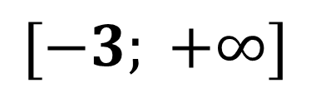
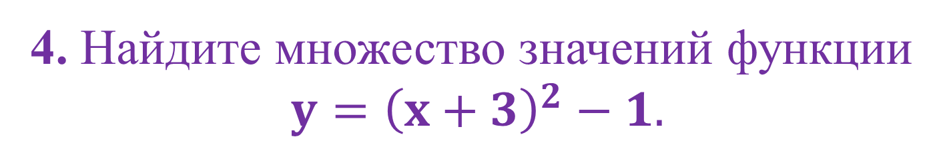
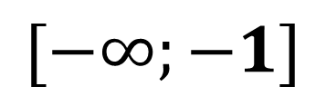
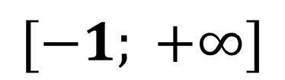
4. Найдите множество значений функции
$$y={\left(x+3\right)}^{2}−1.$$
$$[−3; +∞]$$
$$[−1; +∞]$$
$$[−∞;−1]$$

Slide 10
4. Найдите множество значений функции
$$y={\left(x+3\right)}^{2}−1.$$
$$[−1; +∞]$$

Slide 11
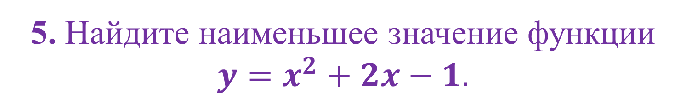
5. Найдите наименьшее значение функции
$y=x^{2}+2x−1.$
2
2
0
-2

Slide 12
5. Найдите наименьшее значение функции
$y=x^{2}+2x−1.$
-2

Slide 13
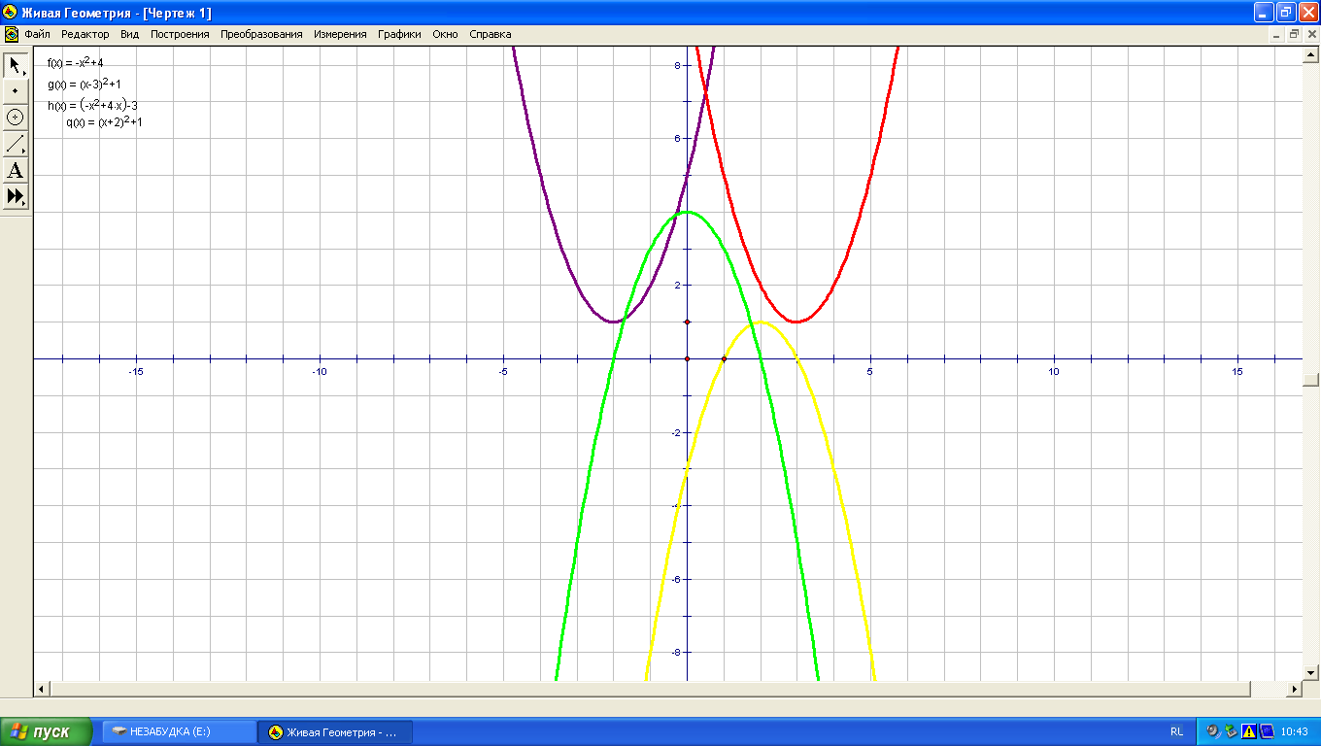
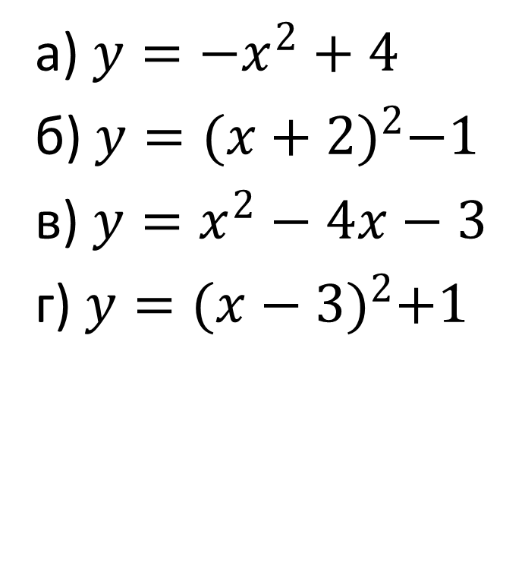
Графики каких из перечисленных функций изображены на рисунке?

Slide 14
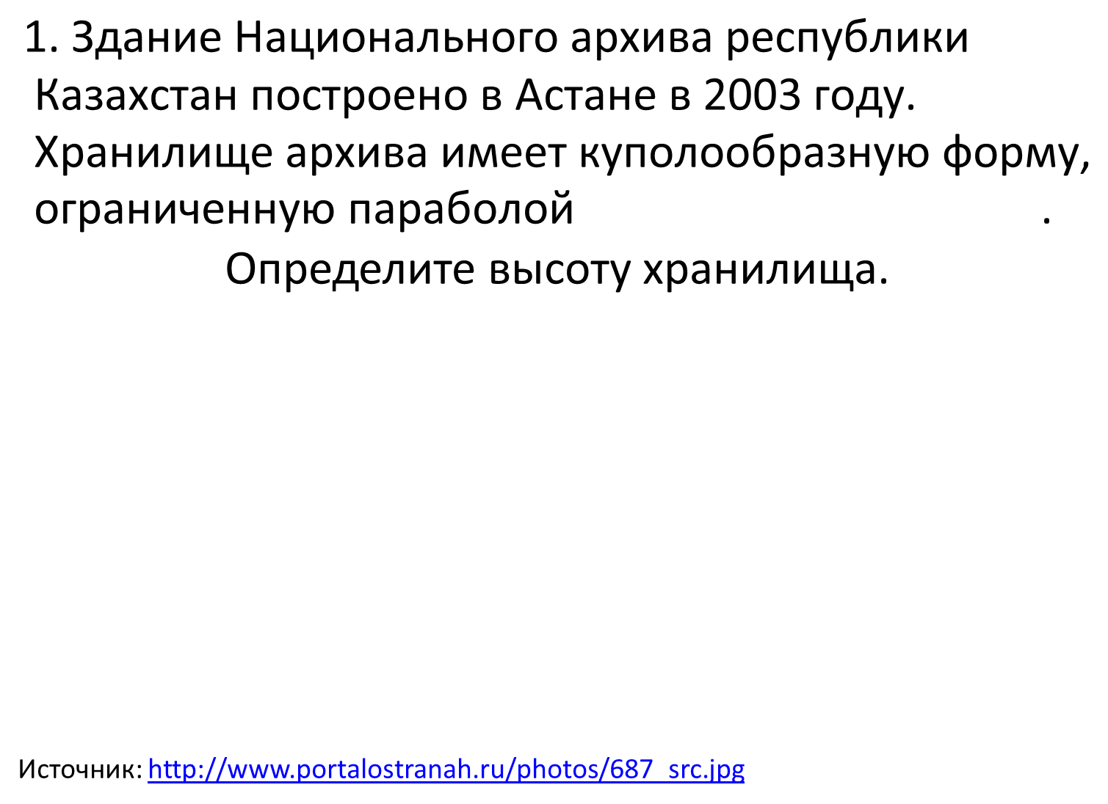
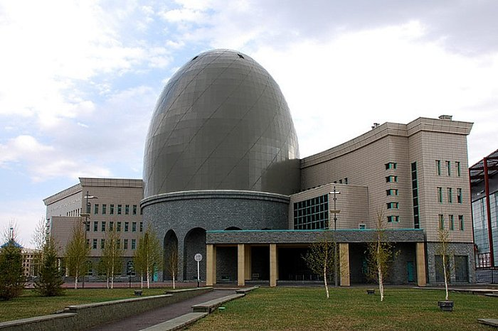

Slide 15
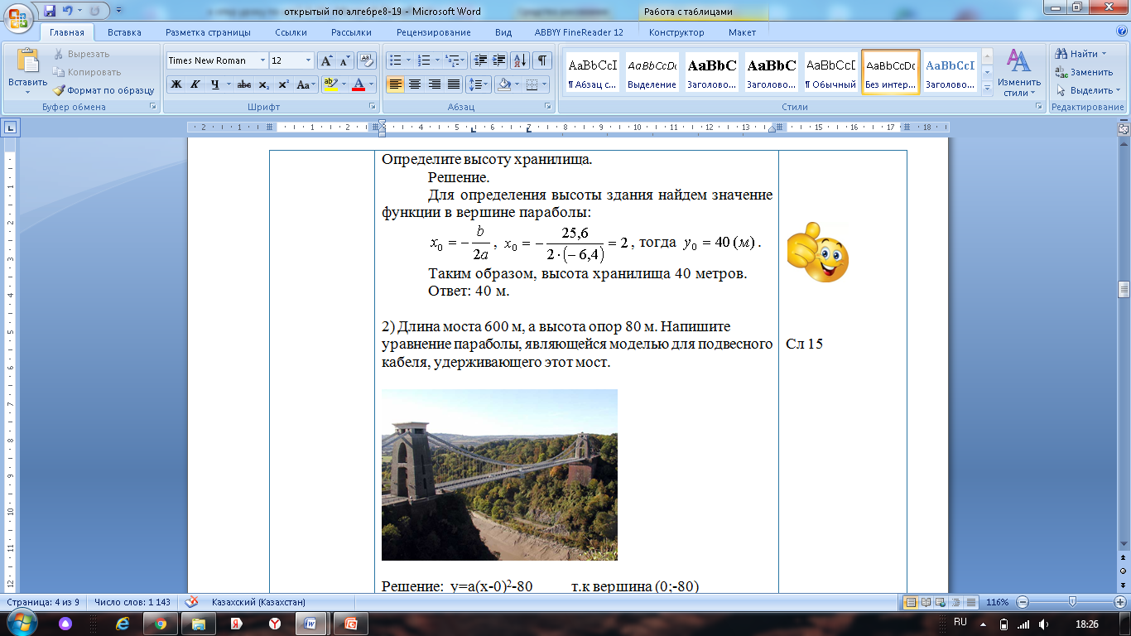

Slide 16
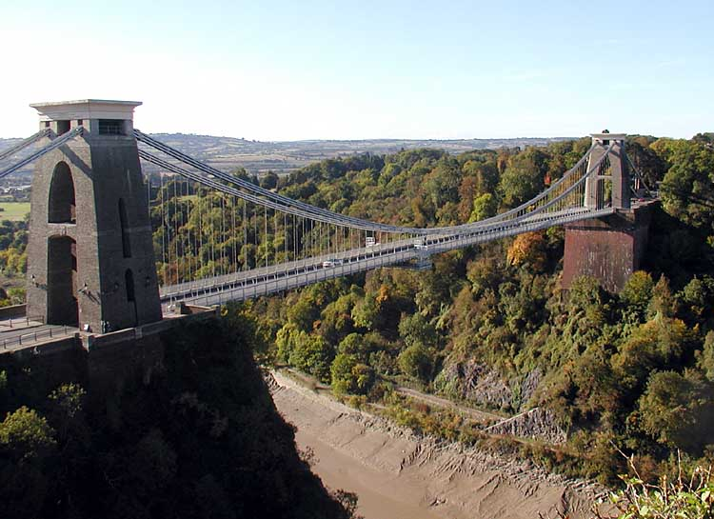
2) Длина моста 600 м, а высота опор 80 м. Напишите уравнение параболы, являющейся моделью для подвесного кабеля, удерживающего этот мост.
Напишите уравнение параболы, образованной мостом.

Slide 17
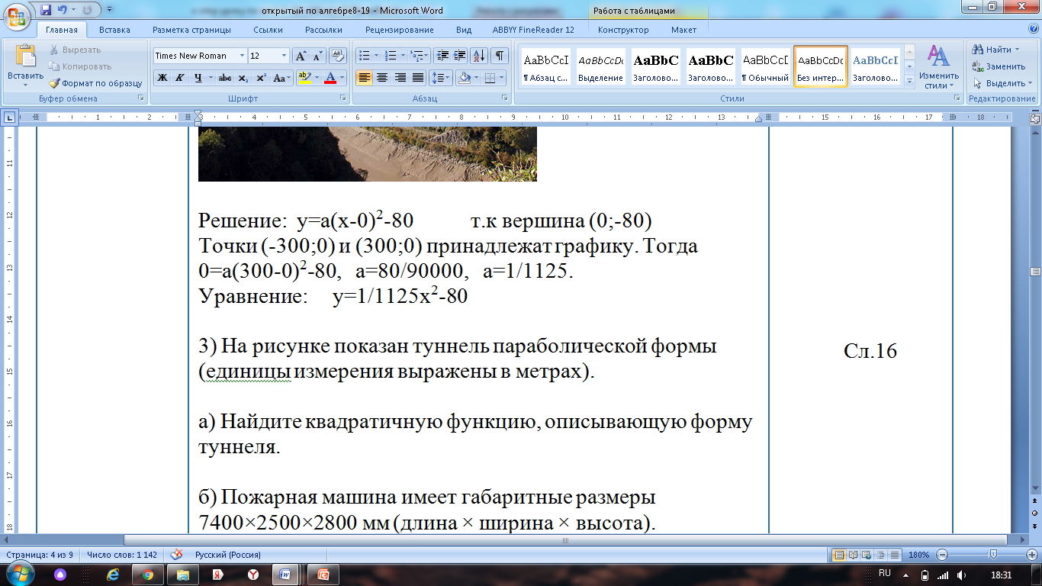

Slide 18
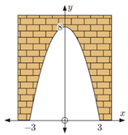

3) На рисунке показан туннель параболической формы (единицы измерения выражены в метрах). а) Найдите квадратичную функцию, описывающую форму туннеля. б) Пожарная машина имеет габаритные размеры 7400×2500×2800 мм (длина × ширина × высота). Определите, пройдет ли машина через туннель.

Slide 19
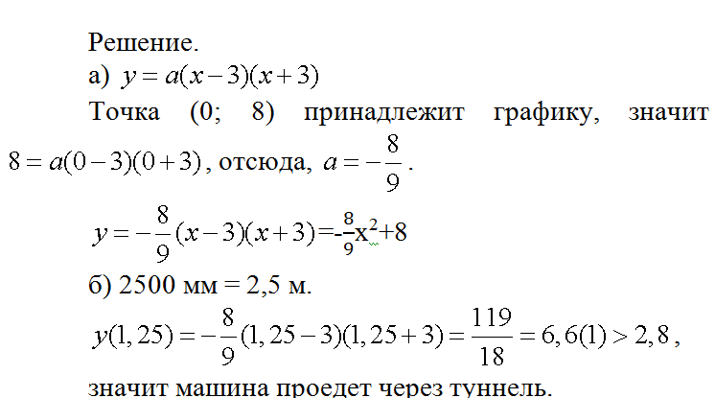

Slide 20
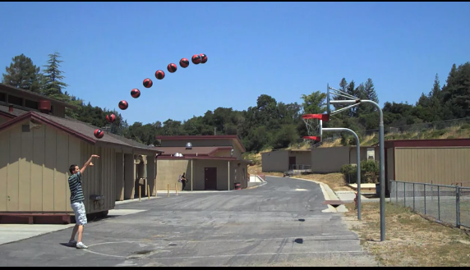
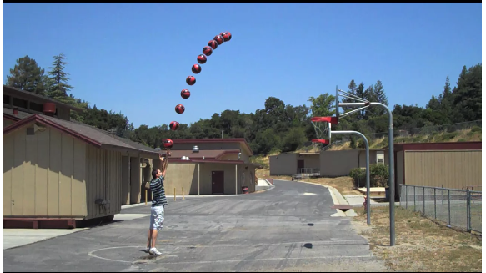
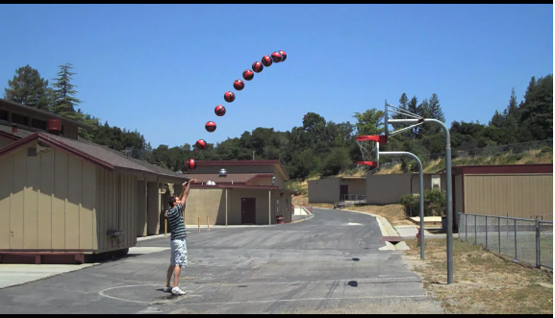
Исследовательская работа в группах
Дескрипторы Правильно построена координатная плоскость; Правильно определена вершина параболы; Правильно построена парабола; Сделан вывод.

Slide 21
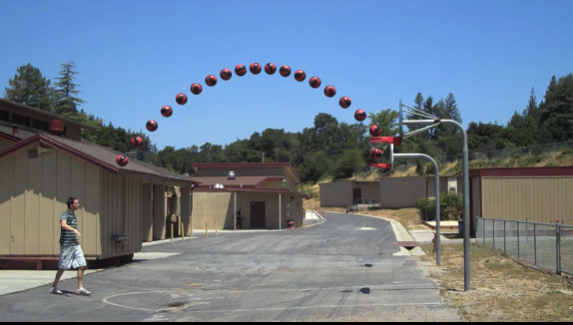

Slide 22
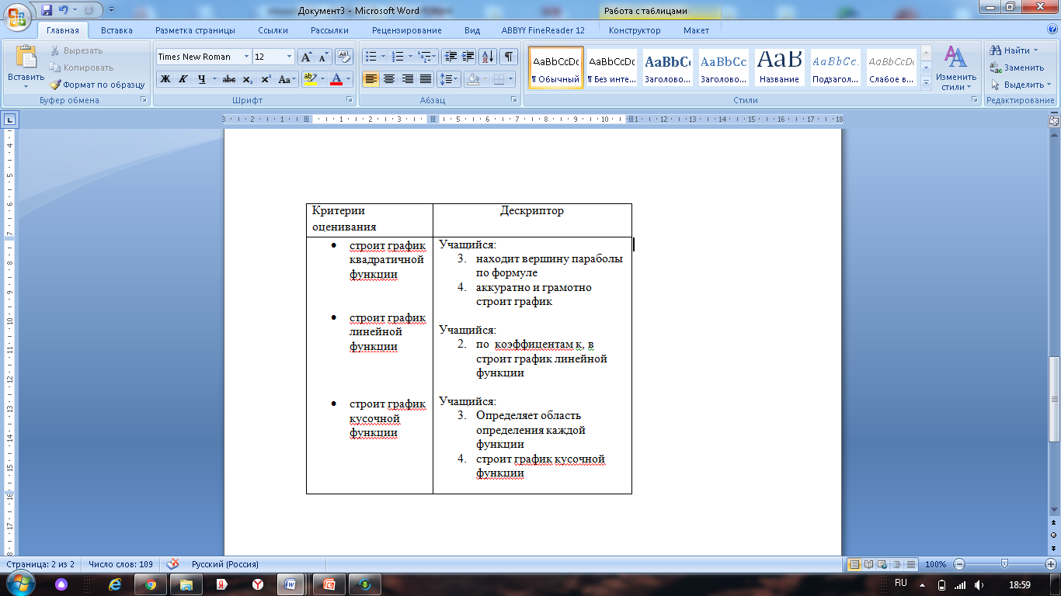
Творческая работа в парах

Slide 23
